Slide 1

upsert なのに INSERT
が2回実行されていた
diago@スタメン

Slide 2
データベースの upsert 操作、 便利ですよね

Slide 3
// 指定emailのユーザーがいれば更新、いなければ作成
await prisma.user.upsert({
where: { email: "user@example.com" },
update: { name: "admin" },
create: { email: "user@example.com", name: "admin" },
});

Slide 4
遭遇した事象

Slide 5
たまにupsert部分でユニーク制約エラーが出る。すでにレコードがあるのに insert しようとする

Slide 6
??

Slide 7
発行されるSQLは、SELECT + (INSERT or UPDATE) の2クエリになっていた
判定と作成が2クエリなのでその間にほかのクエリが実行される余地がある

Slide 8
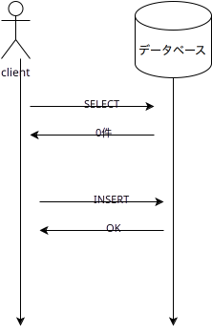

Slide 9
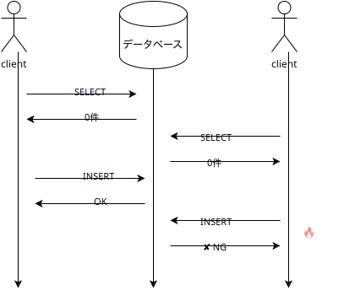

Slide 10
発行SQL
こんな感じになっている想定だったがそうなっていない
1クエリの upsert
INSERT INTO users (email, name)
VALUES ('user@example.com', 'admin')
ON CONFLICT (email) DO UPDATE SET name = 'admin';

Slide 11
発行SQL
ACTUALLY
2クエリの upsert
-- 1. SELECT で存在確認
SELECT * FROM users WHERE email = 'user@example.com';
-- 2a. 見つかった → UPDATE
UPDATE users SET name = 'admin' WHERE email = 'user@example.com';
-- 2b. 見つからなかった → INSERT
INSERT INTO users (email, name) VALUES ('user@example.com', 'admin');

Slide 12
なぜこうなる? -- Prisma ORMの仕様

Slide 13
データベースupsertは条件付きと書いてある

Slide 14
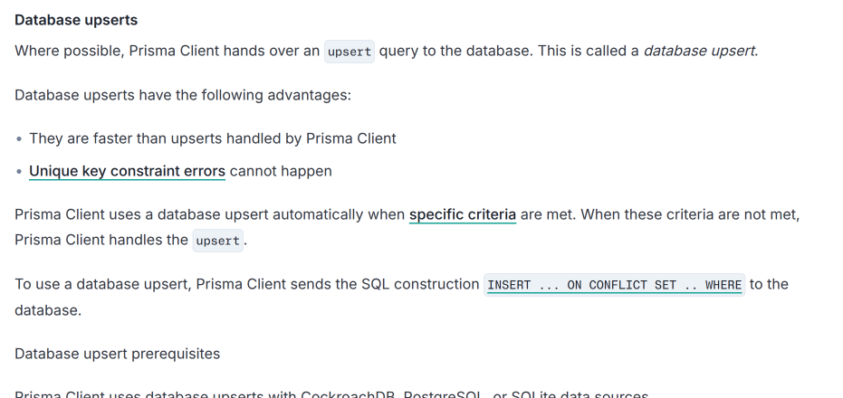
https://www.prisma.io/docs/orm/reference/prisma-client-reference#database-upserts

Slide 15
要するに: 単一テーブルの操作の場合しかDBレベルの upsert にならない
問題になったupsertコードでは別のテーブルを参照していたため、DBレベルのupsertを使えず2クエリにフォールバックしていた

Slide 16
なぜこの仕様? -- データベースのupsertの制限

Slide 17
https://www.postgresql.org/docs/current/sql-insert.html

Slide 18
要するに: ON CONFLICT DO UPDATE SET … (DB upsert)では同一テーブルのカラムしか操作できない

Slide 19
まとめ
DBの仕様に合わせて、ORMの発行するクエリが状況によって変わっていた
それによって、実行タイミングでupsertが正しくなくなる可能性が生まれた

Slide 20
教訓
ORMのコードだけでは想像しにくい挙動もある
ドキュメントを読む必要がある(厚く書いてあるところは特に)

Slide 21
完

